Slide 1

eReadability

Slide 2

绿色智能财报
会计行业必然被人工智能取代，但会经历曲折漫长的过程。
发展历程：机器分析财报-机器理解财报-机器写财报。
中国政府已经提出力争2030年前实现“碳达峰”、2060年前实现“碳中和”的减排目标。在这样的新发展格局下，企业正在面临一场极具挑战、极富价值的管理变革，企业领导者肩负助力低碳的绿色使命，必须敢于革新，践行低碳战略，增强核心竞争力，实现低碳价值创造。绿色低碳经济发展时代，作为管理的重要组成部分，会计活动必须更加适应新的低碳目标，为企业低碳发展提供系统思路和有效工具，在助力企业低碳发展方面发挥关键性作用。
会计行业正经历毁灭式创新，我们作为推动会计智能化的一员，肩负着国产智能会计软件发展的重大使命。
因此，本项目将顺应国家政策，朝着绿色会计方向，致力于财报减负、信息过载问题，专注低碳金融财报板块方向发展。

Slide 3

e可读APP：愿景
价值观
AI独董
AI财报
数据
算法
AI财顾
绿色低碳
使命
让会计报告更可读
十年愿景
服务3000家上市公司，为3000万投资者提供优质财报阅读服务

Slide 4

目录
1 | 团队介绍
2 | 项目简介
3 | 痛点分析
4 | 亮点分析
5 | 核心技术
6 | 方案设计
7 | 盈利风险分析
8 | 原型设计
9 | 竞争对手分析
10 | 收益分析

Slide 5
1.团队介绍

Slide 6
2.项目简介

Slide 7
行业分析
全球智能会计市场规模如下：
538.93亿美元
2021年
20.6%
2030年
15.11亿美元
智能会计行业发展
提高机构效率
利用数据输入、财务报告处理、发票和收据等节省时间成本和业务成本；
根据中国信通院统计，2021年我国数字经济规模达到 45.5万亿元，占到全国GDP的40%。
避免潜在风险
用NLP（自然语言处理技术）处理财务绩效、管理评估、领域标准、合规性、法规等文本文档。
数据来源：2022.07.20， ET | Source: Acumen Research and Consulting

Slide 8
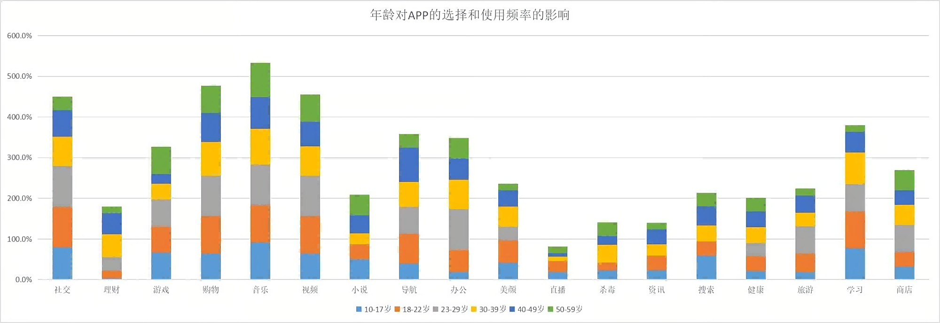
App投资者画像
理财和资讯类App相对于购物、视频、音乐App的使用频率偏低；
据我们调研投资者的财经资讯阅读习惯发现，目前很少投资者会在app上专门获取财报来阅读，多通过其他（视频、社交和搜索等）app间接获取财报信息；
我们还发现市场上除了深交所官方平台巨潮资讯网提供财报下载服务外，没有其他财报智能阅读app，存在市场空白点；
——可读财报App定位：有实际财报阅读需求的投资者。

Slide 9




作品概况
金融科技
5G
区块链
人工智能
物联网
云计算
金融
证券
银行
保险
产品特色
人工智能技术
采用NLP（自然语言处理技术）和语料库语言学等人工智能技术，将财报文档输出成统一化的格式，并对输出的财务数据结果进行文本分析。
立体化商业模式及收费模式
建立终端投资者和企业端客户（企业客户和外部利益关系人端（银行\政府等）投资者）的立体化商业模式以及对AI独董和AI财务顾问进行费用收取的收费模式；
避免大企业“硬碰硬”竞争思维，发展捧场型思维，与大企业形成互补。
智能财报系统
利用智能财报自动标注、分词、识别以及互动回看等多个智能财报机器学习系统，个性、智能化处理财务报告重点信息，包括自定义分词、自动添加财报语句以及文本分析等操作，给予终端投资者和企业客户更便捷、智能化的财报阅读制作体验。
科技
编程语言
深度学习
语料库
场景
消费
支付
投资
生活

Slide 10
3.痛点分析

Slide 11
痛点分析
投资者的阅读痛点
不规范：上市公司财报形式质量整体不高、不规范；
不精确：投资者信息获取来源于缺乏专业性、准确性；
繁杂性：披露信息晦涩难懂、冗长空泛、信息利用有限；
误导性：信息获取容易受误导、能动性低，易造成羊群效应、获取容易代入其他人的主观偏见（研究报告、公众号、财经专家）；
非理性决策：投资者的金融素养不高、财报阅读能动性弱、有限注意力和代表性偏差。
企业客户痛点

Slide 12
痛点分析
投资者的阅读痛点
独董痛点：“既不独立也不懂事”。独董职能虚化、未对财务造假保持应有的关注、发表含糊意见、知情权受限；独董很难依据公司财务报告在经营管理中起到独立监督、客观建议的作用。
财务顾问痛点：财务顾问合谋 、造假，甚至是企业买通财务顾问；财务顾问能力层次不齐，且缺乏持续督导，差异化不足。
企业客户痛点

Slide 13
4.亮点分析

Slide 14


智能财报阅读帮助投资者简化阅读，轻松获取信息
动态优势：
普通投资者财报阅读需求潜力巨大，上市公司对AI独董和AI财务顾问的刚性需求；
采用亚马逊aws的无服务器云计算的轻资产模式；
避免大企业“硬碰硬”竞争思维，发展捧场型思维，与大企业形成互补；
产业链思维代替同类企业竞争性思维 ，专注提高自身效率；
全面注册制下，更强调信息披露，披露信息的可读性问题的重要性空前提高；
减少财报信息传播链：上市公司链条→AI财报→其他人（媒体、公众号、微博、社交、雪球、新闻等）→投资者。
比较优势
依托北京外国语大学语言学学科优势；
跨学科语言学、会计学、计算机学的化学反应；
依据形式、功能、认知、心理、社会等语言学先进成果，对会计信息进行解构重构；
将机器学习融入传统语料库语言学技术，利用AI技术发展多模态财报阅读；
财报文本和财务数据联动式阅读。

Slide 15
5. 核心技术

Slide 16
深度融合机器阅读核心技术
苹果生态：ios和mac系统
ui平台、creatml机器学习训练
亚马逊：
采用aws的无服务器云计算架构
核心：机器读财报
A
B
C
前端
后端
利用会计专家和语言学专家知识进行python数据预处理

Slide 17
6. 方案设计

Slide 18
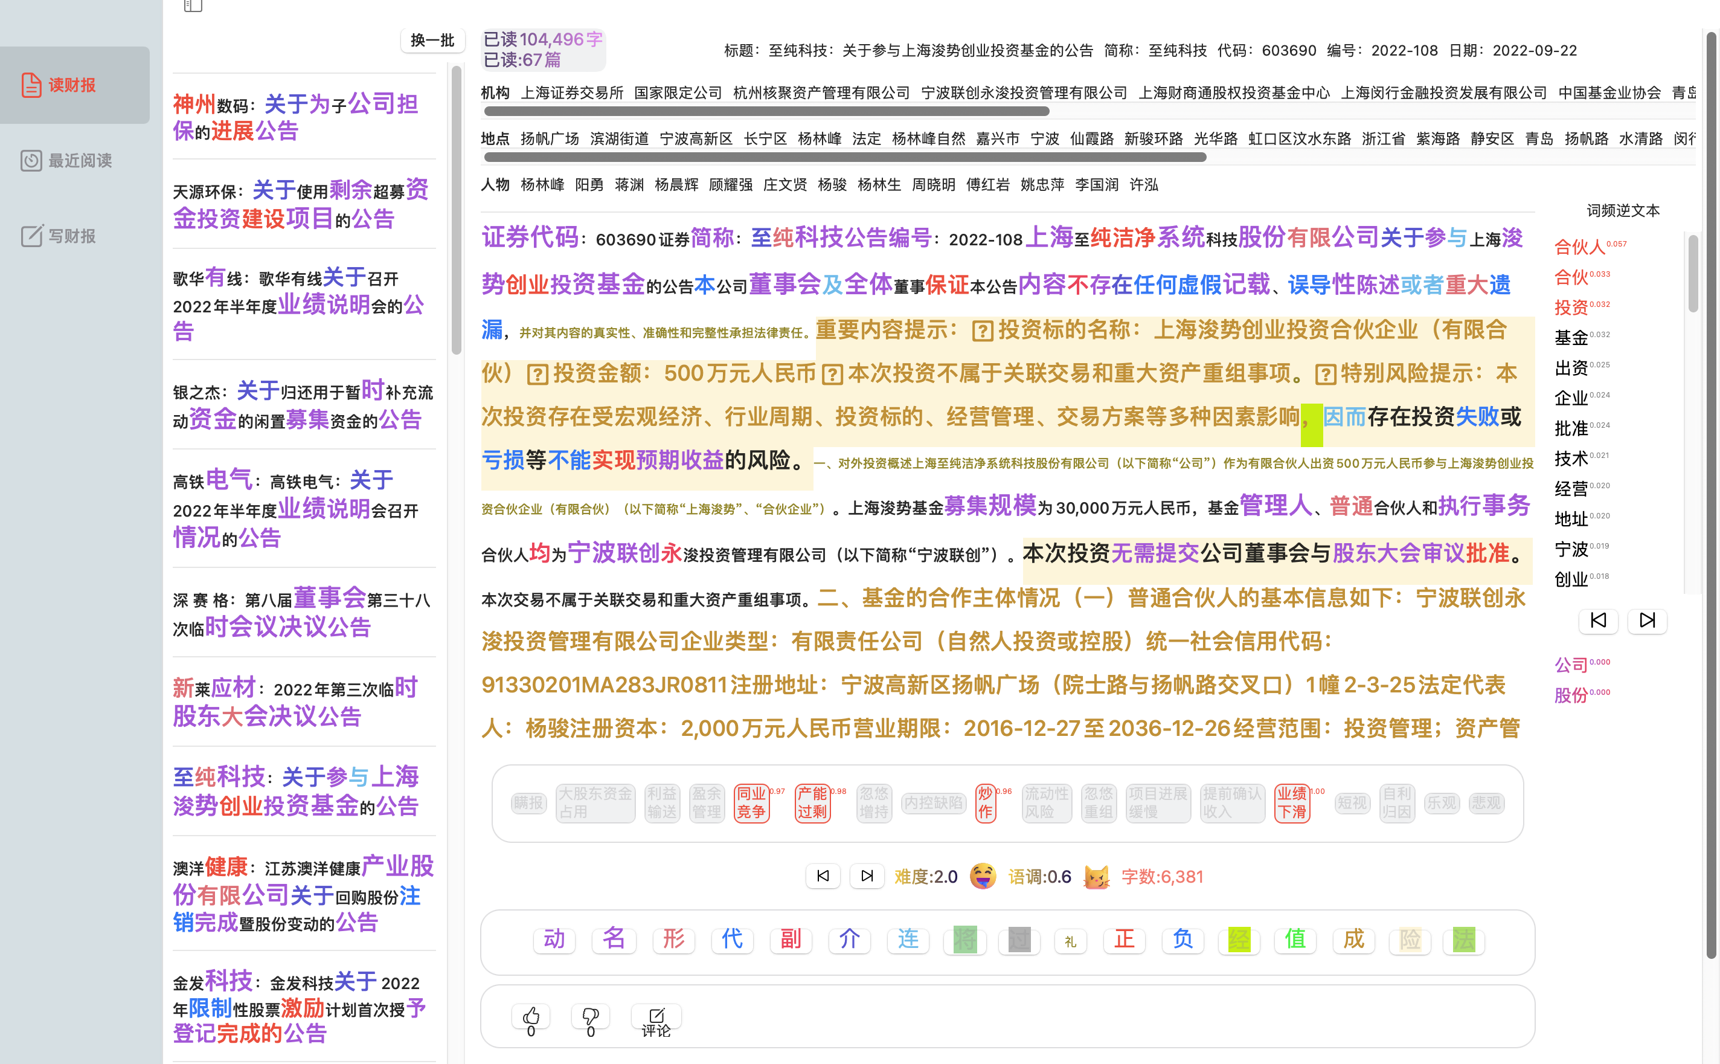
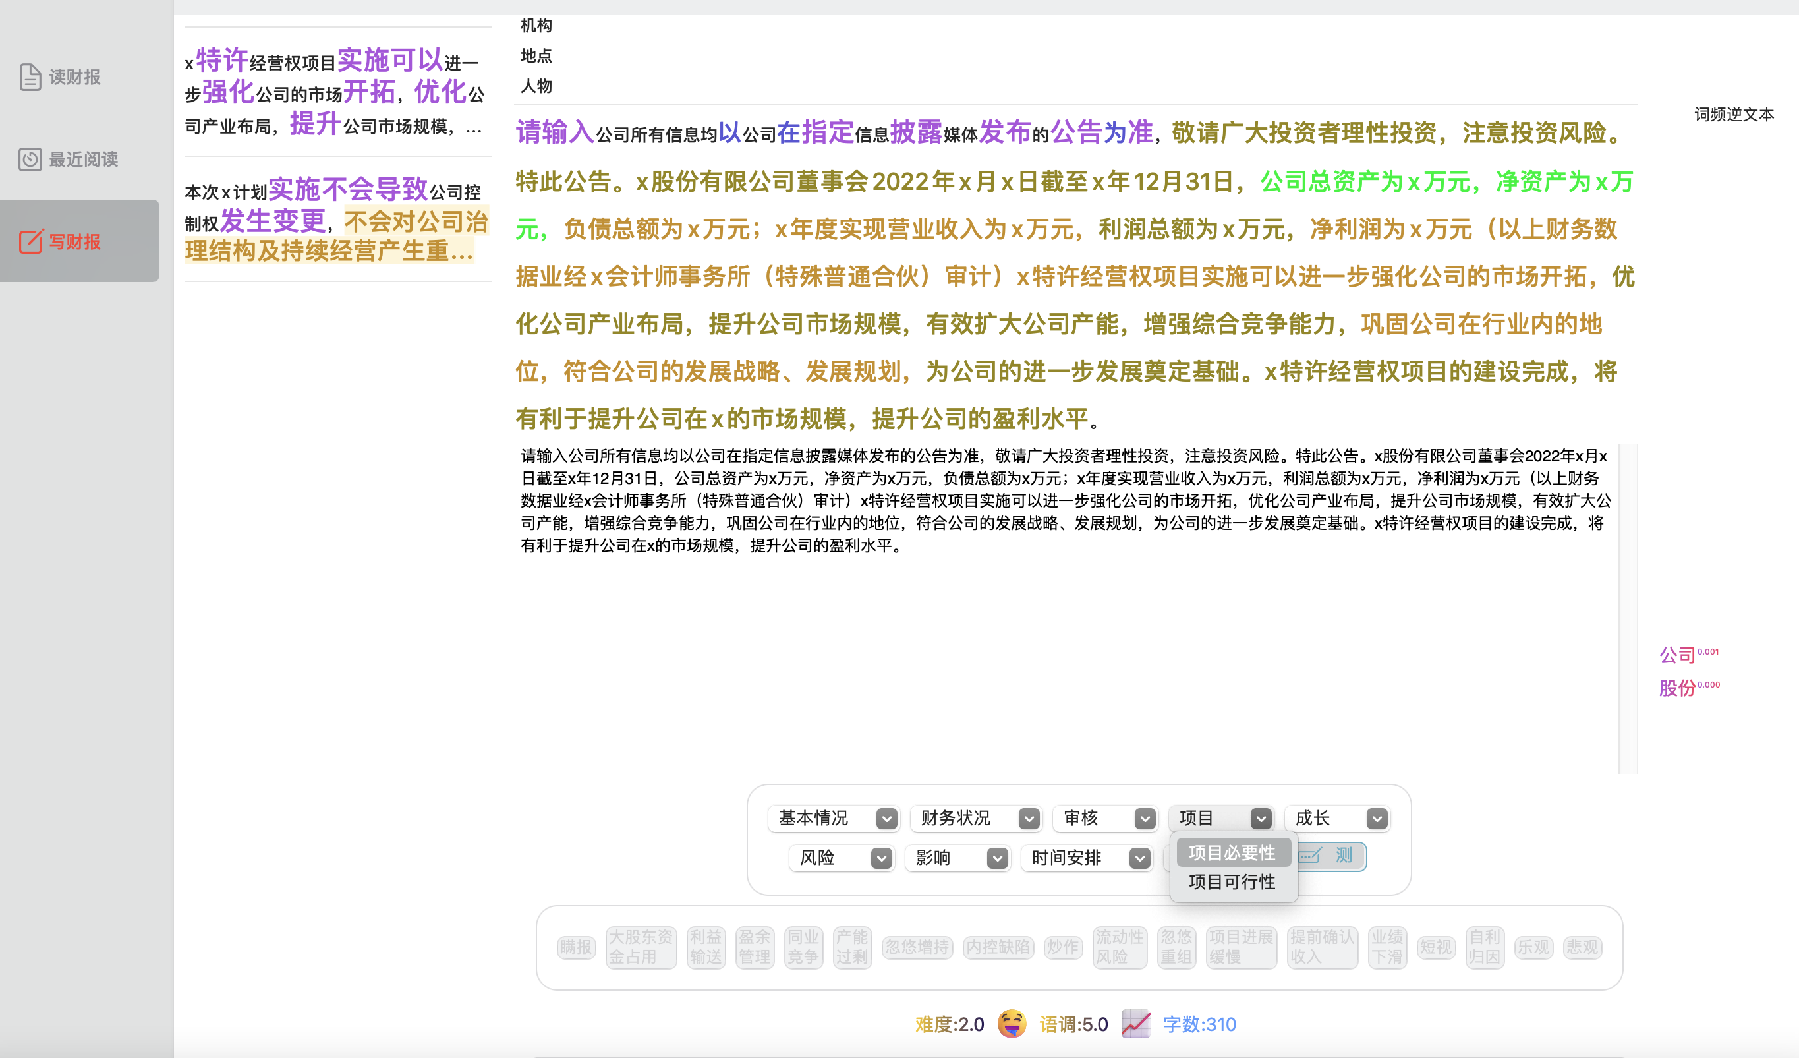
终端投资者和企业客户
终端投资者
自动阅读企业财报；
智能词性分组，更方便的阅读体验；
识别财报重点信息，抓取财报关键词；
判定财报披露问题；
实时评论与反馈
……
企业客户
智能选择财报话语；
自主标注、判定相关财报重点；
自动添加选择财报语句、财报修改意见；
……

Slide 19
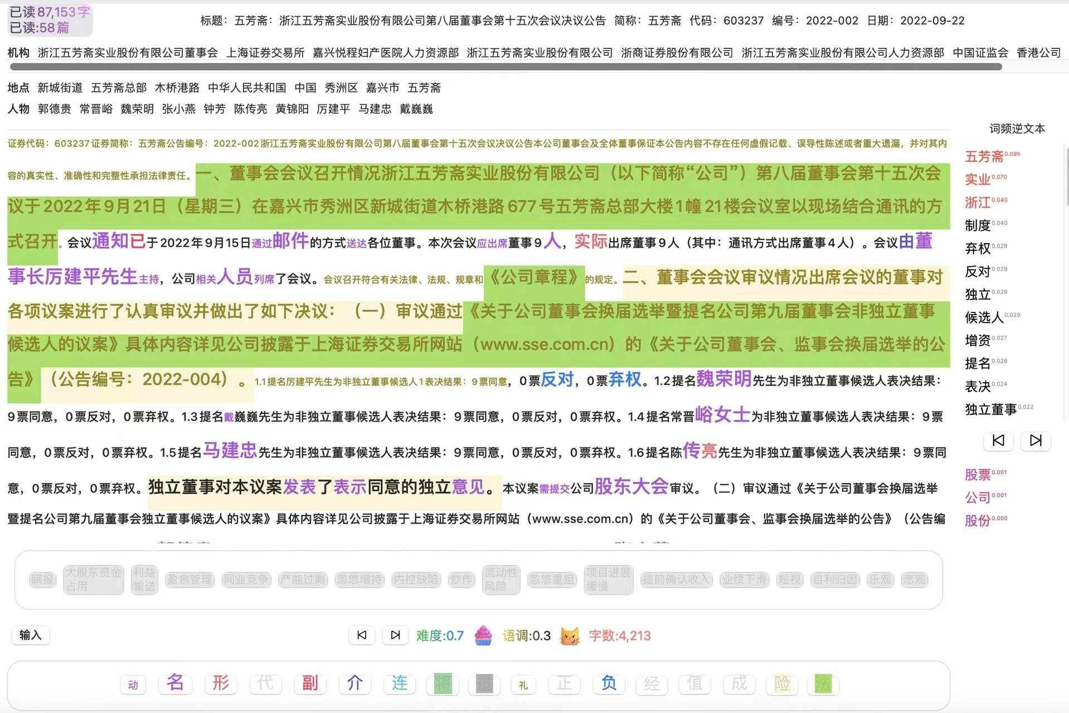
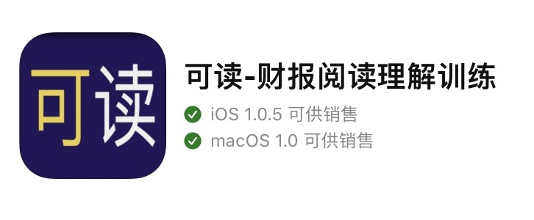
财报机器阅读识别、标注、分词系统
财报机器识别系统——机器学习模型
识别投资者财报关切点；
识别财报中的机构、地点、人物；
定位财报瞒报、同业竞争、大股东资金占用、产能过剩等财报突出问题；
79.4%
20.6%
20.6%
财报分词系统——词频逆文本算法
自定义分词设置进行智能分词；
提供字词级别的高维度财报阅读体验；
快速抓取财报关键词；
79.4%
财报标注系统
按照词性、语言属性、情绪属性、价值属性、风险属性和法律属性等进行自动标注；
提供可调控的标注系统；
APP Store官方认证软件，ios版本和macOS版本均达到要求；
APP可经投资者评分与版本更新，给予投资者良好体验。

Slide 20
7.盈利风险分析

Slide 21
商业模式——发展投资者池，吸引企业客户
终端投资者
-
智能财报阅读：
理性决策与投资；
增加信息利用率；
把握企业最新动向;
“端对端”
——最终投资者端-企业端
企业客户
-
AI独董：
向董事会提议或解聘会计师事务所；
提请召开临时股东大会；
出具独立财务顾问报告；
AI财务顾问：
搜寻收购目标；
判定重大资产重组；
进行股权激励；
限售股份上市监控管理；
募集资金管理发表意见；
相对于企业erp的内部管理导向更偏向对外导向。
智能财报e可读
收费模式
-
AI独董
AI财务顾问
外部利益关系人端（银行\政府等）投资者
针对不同的上市公司，通过训练企业特有的数据，生成上市公司特有的AI独立董事和AI财务顾问。
-
服务：
给予银行投资者智能财报阅读体验；
经济活动：
为银行对企业授信和评级提供依据；
-

Slide 22
潜在风险
-
管理风险：
由于创业团队均为在校硕博，缺乏相应的管理素质与领导能力，因此不能有效的领导和管理；
创业初期对市场的敏感度不强，不能顺应市场发展；
团队内部相应的技术人才匮乏，人力资源短缺；
市场两端：投资者端和企业端存在“管理漏洞”；
-
市场风险：
新产品首次面世可能会推广不利、销售迟缓；
市场竞争中可能落后竞争对手以及竞争对手的针对性行为；
-
技术风险：
如期实现既定的技术目标具有时间、技术、成本等风险；
核心技术在未来发展可能被超越，被竞争对手模仿；
技术人员数量、素质与研发投入等不能满足企业发展壮大的需要；
核心技术面临可能泄露或相关的知识产权保护问题。

Slide 23
8.原型设计

Slide 24

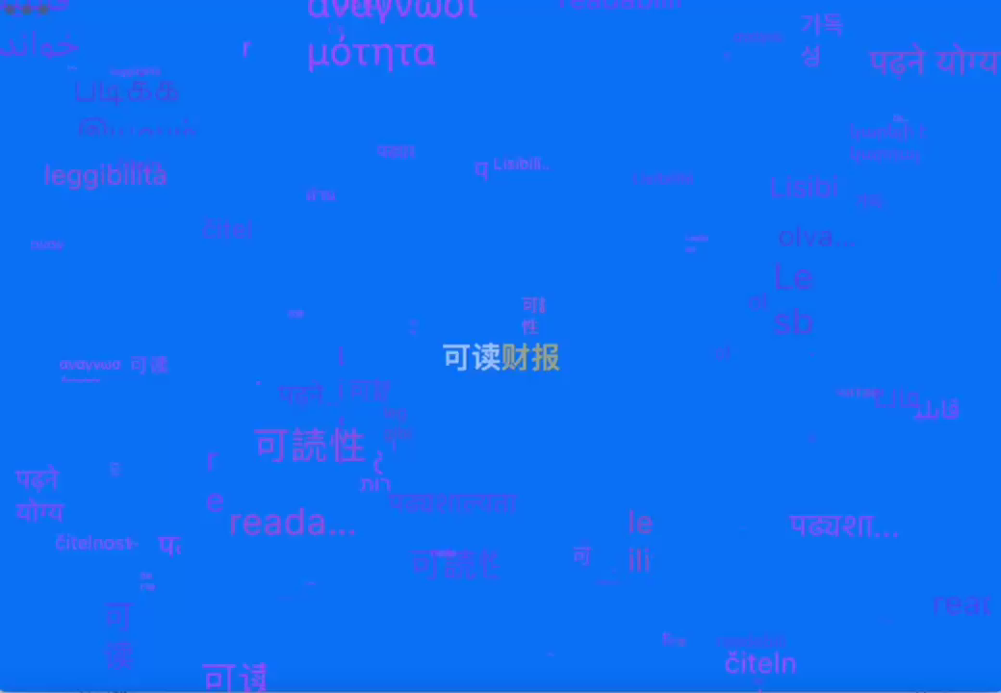
e可读财报APP——欢迎界面

Slide 25
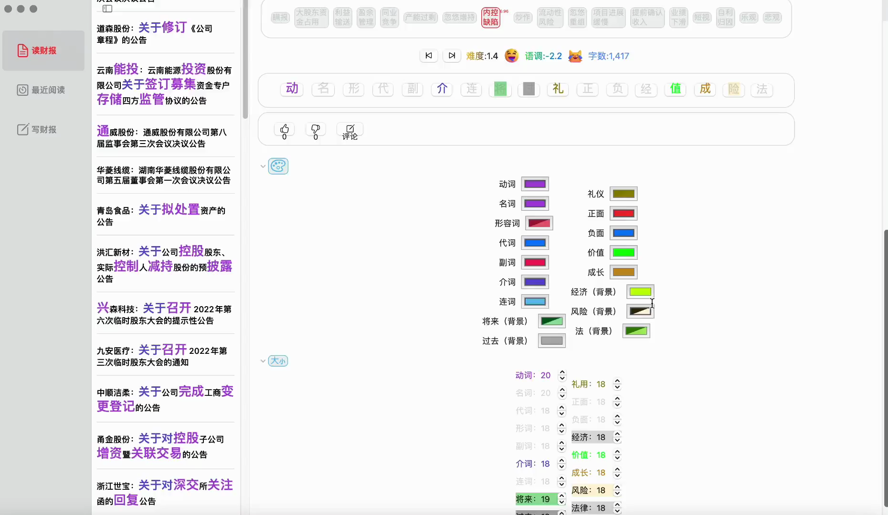
e可读财报APP——读财报
读财报
投资者可根据词性、颜色及财报分类特征等，进行智能阅读财报；
通过信息的标注、突出及字体放大，可更好的了解各公司财报重点内容。

Slide 26
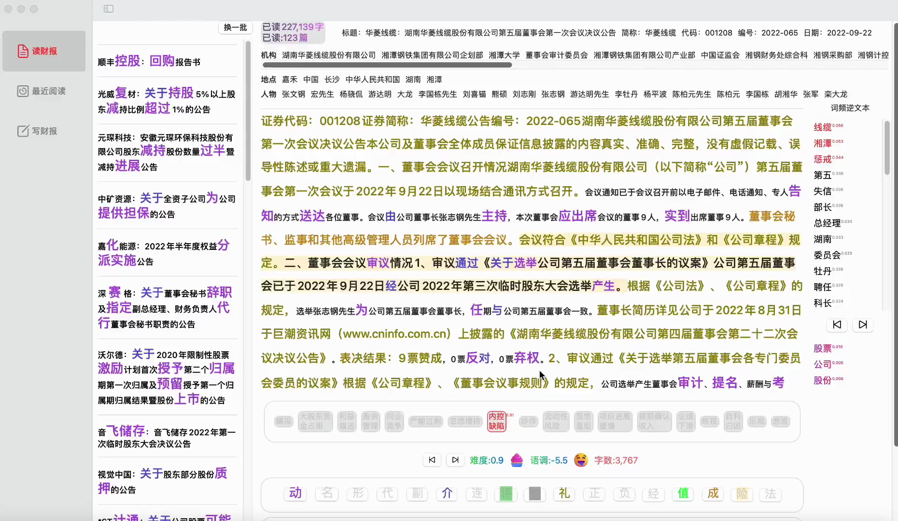
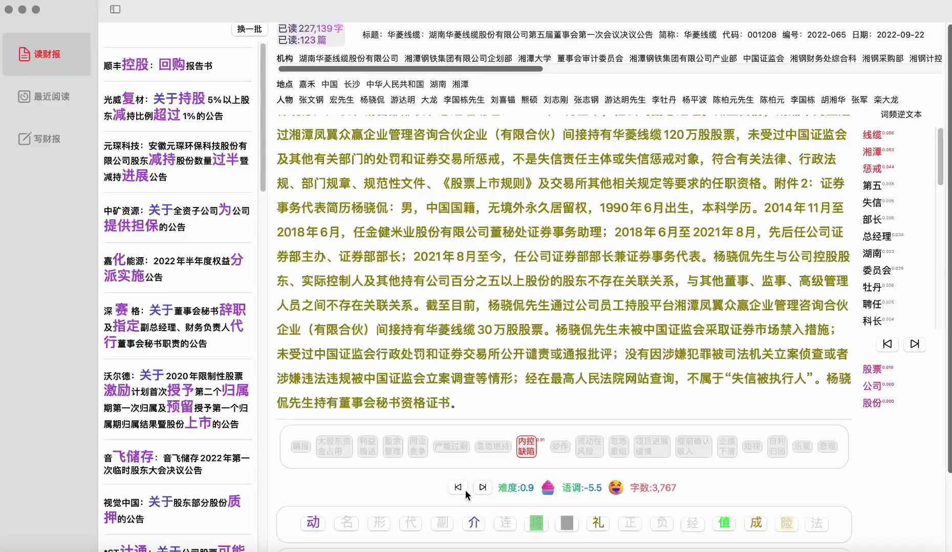
e可读财报APP——读财报
词频逆文本功能：
根据自定义分词功能进行智能分词；
依据字词级别的高维度进行阅读财报；
通过标注、颜色等迅速抓取财报关键词；
……
财报智能导航功能：
依据不同公司信息切换阅读窗口；
批量阅读财报；
……

Slide 27
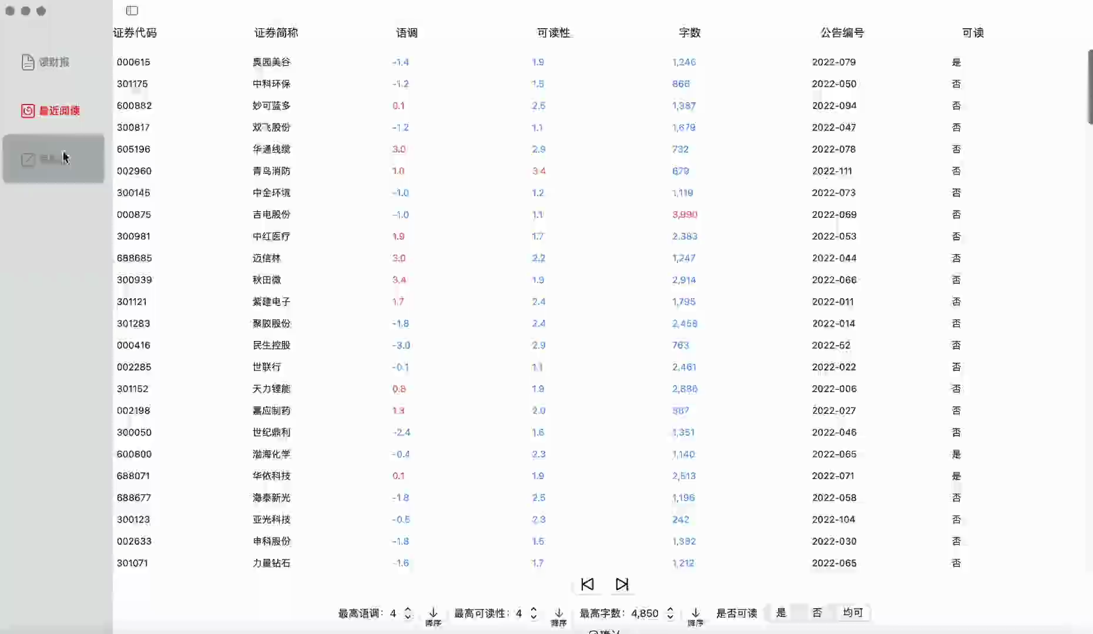
e可读财报APP——写财报
写财报：
根据不同的财报模块，使用模版自动生成财报；
AI独董功能对财报进行阅读判定。

Slide 28
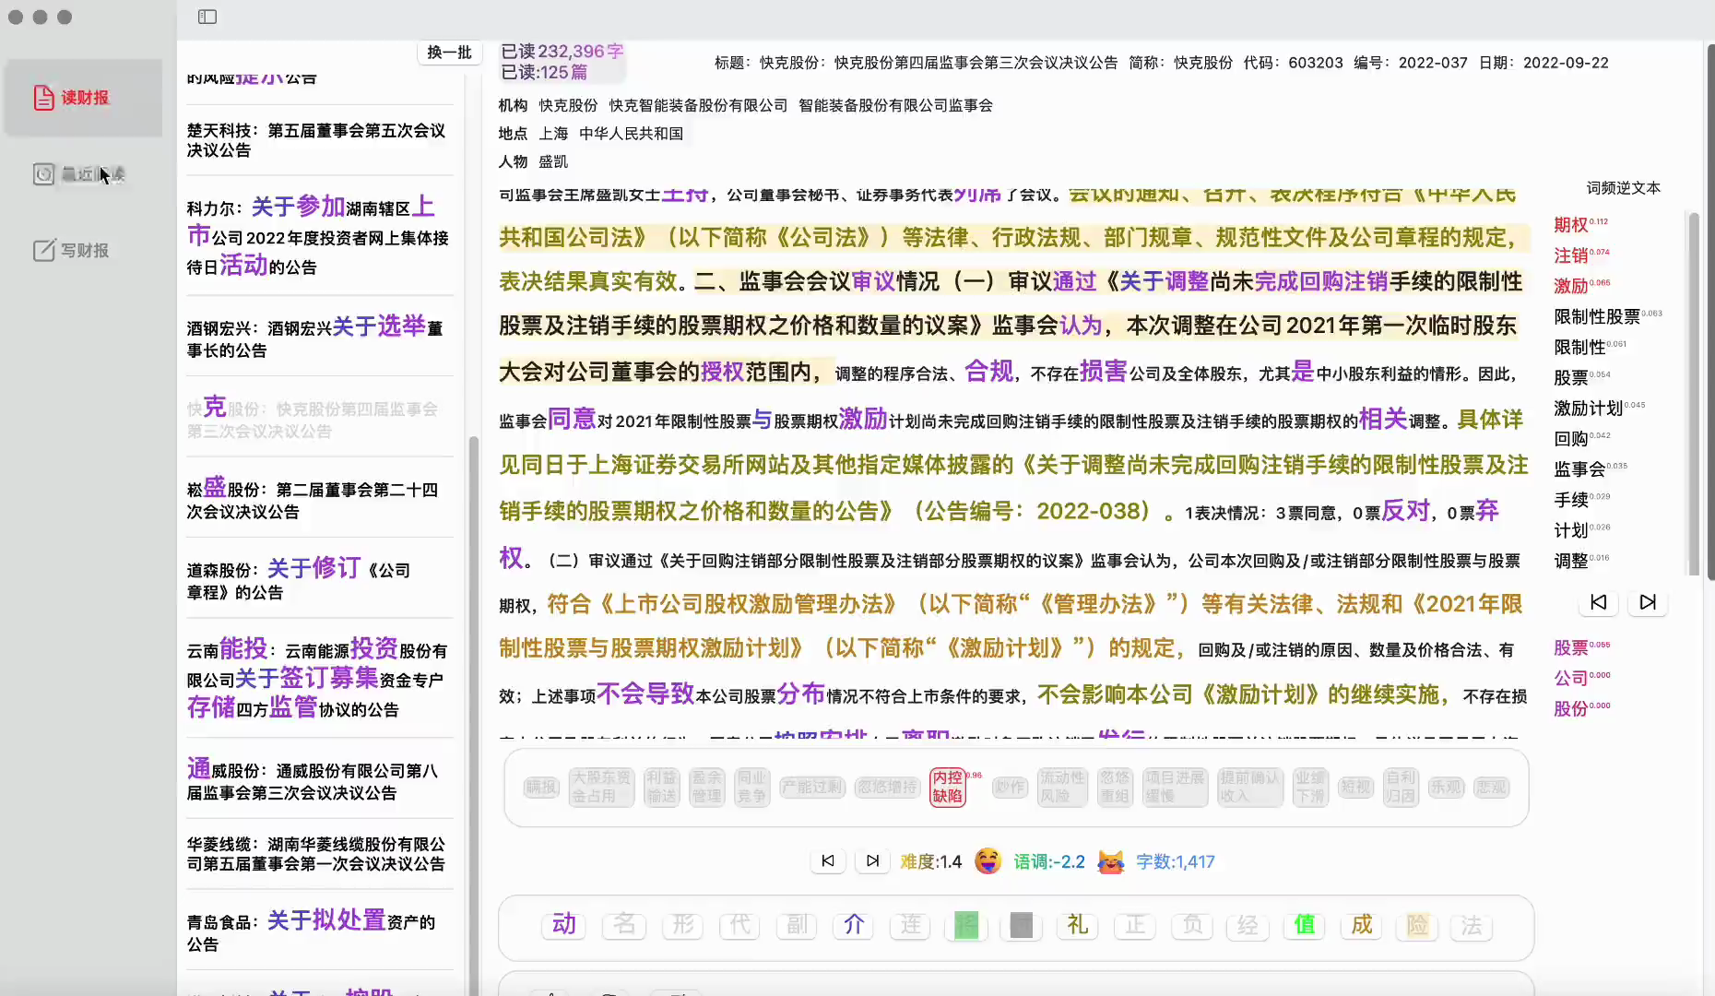
e可读财报APP——回看
回看
根据财报属性进行内容回看、排序和信息导出。

Slide 29
9.竞争对手分析

Slide 30

竞争对手分析
传统财经服务企业 拥有敏锐的金融领域嗅觉，各自在金融领域独树一帜，如wind（数据分析）、东方财富（综合资讯）、雪球（财经社交）、巨潮（数据）、企查查（企业征信）和小兵研究（公众号）等，但多以NLP（自然语言处理技术）辅助业务，未形成NLP和财经语料库的核心竞争优势；
技术型企业 大都拥有最新人工智能、云计算处理等技术，如腾讯财经、支付宝、科大讯飞、微信财经、百度财经等，但并非是传统金融行业实现的技术转型，而是利用流量进行金融场景的变现，存在对智能财经理解不足的问题；
中小财经NLP企业 及新兴技术企业拥有最新机器学习技术，结合财经、计算机技术、以及人文社科等多模态深入融合，如达观数据等。本项目以NLP（自然语言处理技术）+财经语料库为核心竞争力适应绿色智能财经的潮流。

Slide 31
10.收益分析

Slide 32
收益预测及融资需求
未来收益预测
2024~2034年e可读在利用机器学习等人工智能技术开拓金融市场，并致力于AI独董和AI财务顾问业务的同时，对中小新兴企业及其他企业的AI财务顾问业务也进行大力开发，经营业绩预计持续快速增长；
我们预测e可读将在2024~2034年销售收入及净利润年复合增长率可达到27%左右，预测上市公司客户市场数量增长率约为12%；
预计2034年e可读在对接的上市公司总收益可达到约698亿元，2034年平均每家净利润可达到2025万元。
初期融资需求：
1000万，主要是应付未来12月的经营所需管理费用，销售费用和持续研发支出等；
其中人员费用包括：模型标签人员、nlp算法开发人员、UI设计人员，以及针对上市公司客户的AI独董和财顾业务的销售人员费用。

Slide 33
附表
项目 | 科目 | 依据上市公司标准计算（万元） | 依据
 | AI财务顾问费用 | 175 | 国内券商主要在企业并购与重组顾问（几百万-上千万）、资产管理与投资顾问（20-50万）、企业融资与资本运营顾问（50万）、地方政府财务顾问（≦10万），这里采取第二类，估算最中间值：35万；2018年5月，国资委、财政部、证监会联合发布《上市公司国有股权监督管理办法》规定：财务顾问主办人不少于5人；计算均按照上市公司标准测算；（人数：5人，一人35万元/年）
 | AI独董费用 | 20 | 中国证券监督管理委员会公告〔2022〕14 号：第四条 上市公司董事会成员中应当至少包括三分之一独立董事；上市公司董事会成员一般为5-19人，独立董事一般为三分之一，这里取公司最低的两名独董计算，独董费用一年10万为主流，以一年10为独董费用；（人数2人，一人10万元/年）
收入（万元） | - | 195
 | 销售费用 | 20 | 依据2024年e可读预测20万/年
 | 管理费用 | 20 | 依据2024年e可读预测20万/年
 | 研发费用 | 40 | 依据2024年e可读预测40万/年
费用（万元） | - | 80 | 2024年e可读APP预测
销售收入及净利润年复合增长率 | 增速 | 27% | IDC发布《2021年中国人工智能软件及应用市场研究报告》，后续增速采用智能会计市场格局增速27%
智能会计市场 | 市场规模 | 21.7亿元 | 智能会计全年实现21.7亿美元的市场规模
全行业上市公司数量预测 | 增速 | 10% | 2021年上市公司增长率约为12%，2021年12月全行业上市公司数量为4697家，同比增速12%；考虑到经验情况，后续e可读对接上市公司数量预估2024年为1331家，年增速为10%
e可读净利润（万元） | 平均每家 | 185（2024年） | 2024年e可读预测

